Slide 1
Ontdekkingstocht
Chinatown Amsterdam
Antwoorden

Slide 2
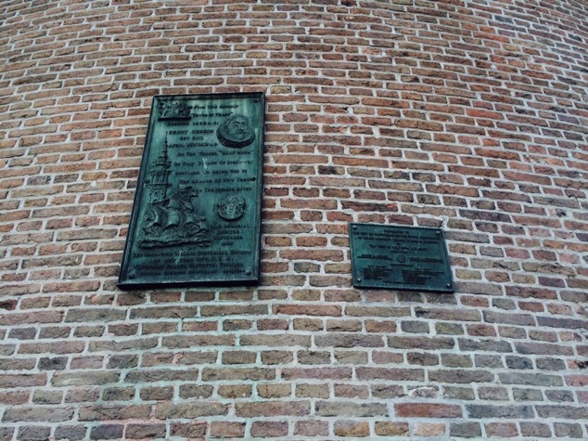
Vraag 1: New York ligt nu op de plaats waar Henry Hudson aan land kwam met zijn schip ‘De Halve Maan’.

Slide 3
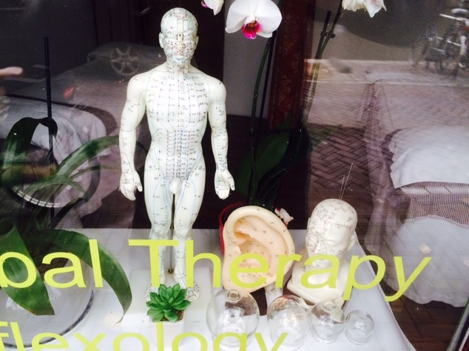
Vraag 2: De naalden op de pop zitten bevestigd in het hoofd

Slide 4
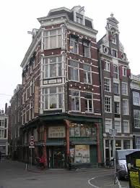
Vraag 3a: Toko Dun Young heeft 6 verdiepingen http://www.amsterdamoudestad.nl/tips/winkels-en-speciaalzaken/toko-dun-yong

Slide 5
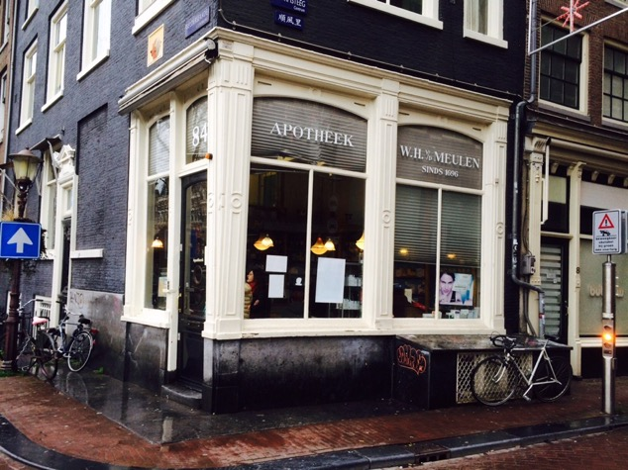
Vraag 3b: De apotheek is hier gevestigd sinds1696
(Staat boven op het rechter raam)

Slide 6
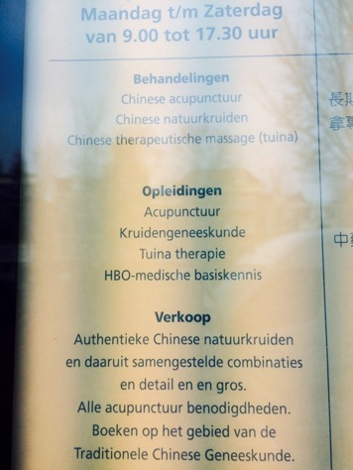
Vraag 4: een opleiding in acupunctuur

Slide 7
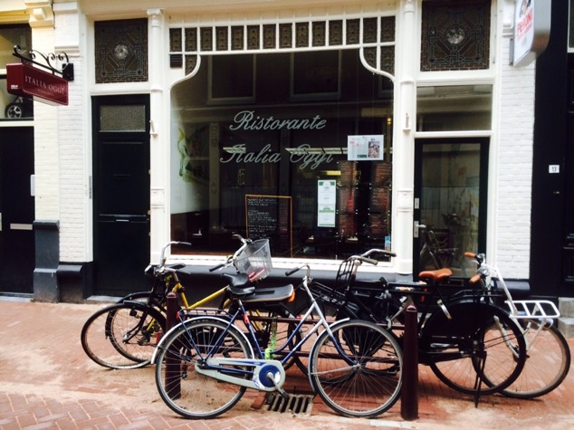
Vraag 5: In het pand zit nu een Italiaans restaurant, Italia Oggi.

Slide 8
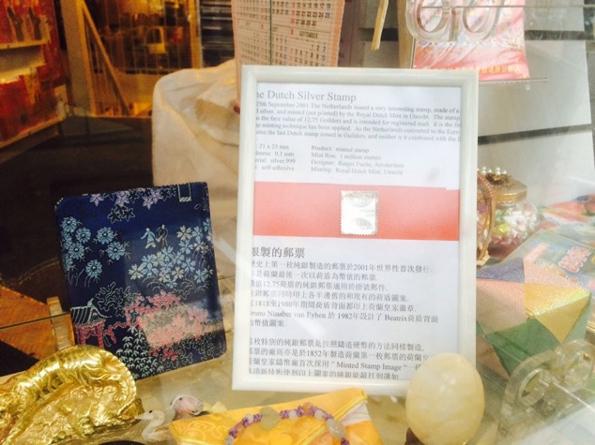
Vraag 6: De postzegel is ‘geslagen’ op 25 september 2001

Slide 9
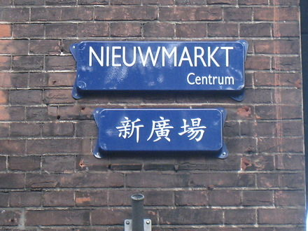
Vraag 7a:

Slide 10
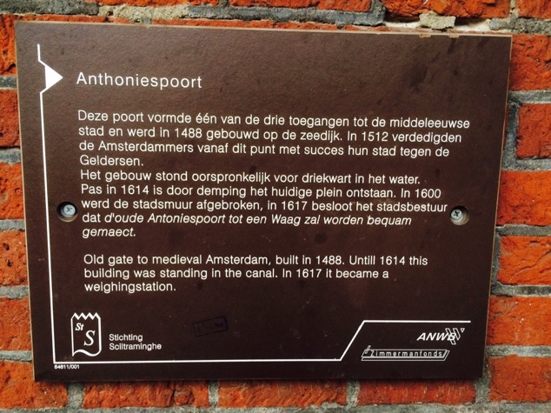
Vraag 7b: De Anthoniespoort werd in 1488 gebouwd

Slide 11
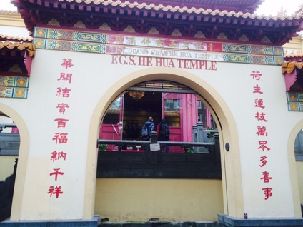
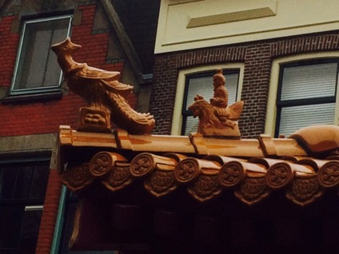
Vraag 8: Op de poort van de He Hua Tempel staan draken en vogels afgebeeld.
Bonusvraag: in het plafond staat de lotusbloem afgebeeld.

Slide 12
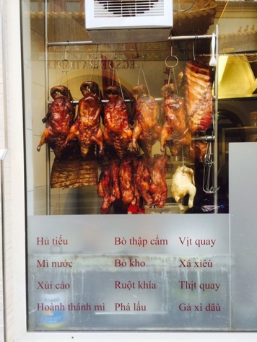
Vraag 9: In de etalage van
Nam Kee hangt Peking eend.

Slide 13
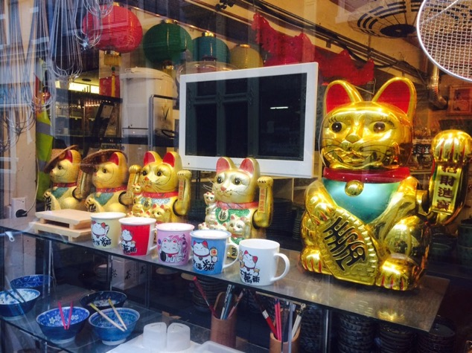
Vraag 10: De kattenbeeldjes in de Hol Wha winkel hebben het linker pootje omhoog.

